Slide 1
tが訪問順序を現す場合

Slide 2


エッジ離散化vsノード離散化
大杉さん（エッジ離散化）
魚井（ノード離散化）
1回目
j
j
1回目
2回目
2回目
3回目
i
3回目
i
・・・iからjにt回目に到着するときに1
・・・iにt回目に到着するときに1
・・・iからjに行く場合に1

Slide 3







エッジ離散化で実現したいこと
A
B
C
A→B→Cの順に巡回するとき
上記のような答えが出るように、制約式を設計したい。

Slide 4
エッジ離散化

Slide 5
ノード離散化～仮想ノードの追加～
仮想的に始点と終点のノードを作ります。始点と終点ノードと各現実ノードとの距離は0とします。始点と終点
始点ノード（0）
終点ノード
(n + 1)
現実ノード
（1 ~ n）
＜各ノードの集合を用意＞
I ・・・ 現実ノードの集合
I_0 ・・・ 始点ノードと現実ノードの集合
I_+ ・・・ 現実ノードと終点ノードの集合
I_++ ・・・ 始点ノードと現実ノードと終点ノードの集合

Slide 6
ノード離散化
不在確率が高いときに訪問すると
訪問地点への距離の平均値がペナルティ
としてかかる。

Slide 7
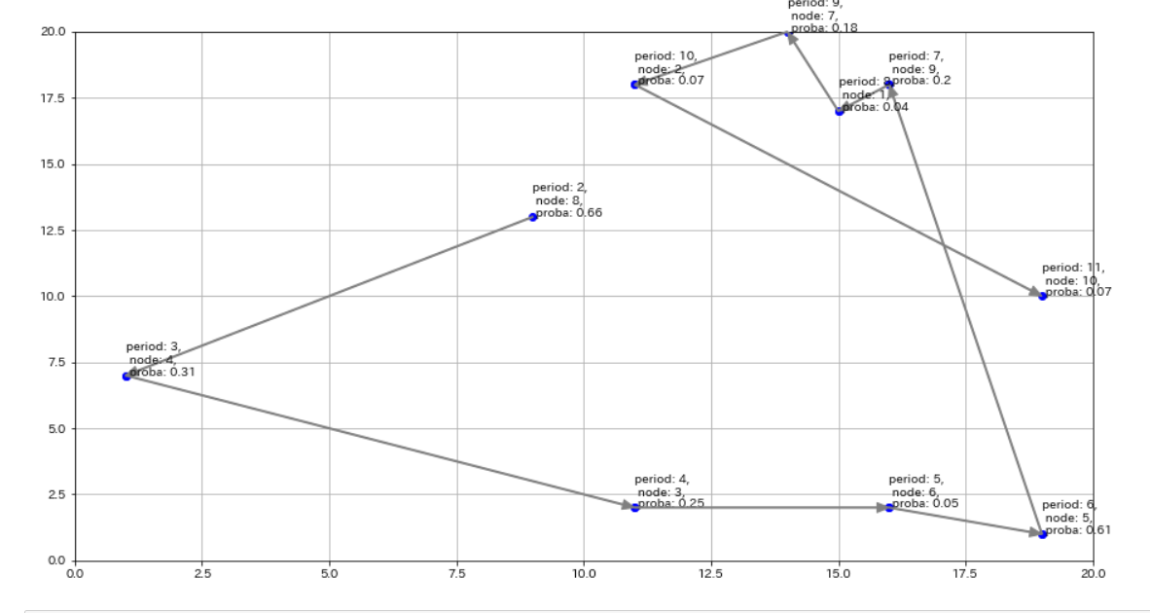
ノード離散化の結果

Slide 8
tが現実時刻を表す場合

Slide 9
現実時刻を考える価値
時間に依存する制約は、現実問題では多く現れます。
以下私が出会った
・到着時間の指定（10~12時までに到着）
・到着時における作業時間（着いたら30分働く）
・渋滞による移動時間の変化（朝は10分で行けるが、夜は30分）
・１日の総稼働時間（デポを出発してから8時間以内に帰ってくる）
・休憩時間（4時間以上働くと、どこかで休憩をとる）

Slide 10
ノード離散化vsエッジ離散化
大杉さん（エッジ離散化）
魚井（ノード離散化）
10時
j
j
11時
10時
11時
i
12時
12時
i
・・・iからjに行き、t時にjに 到着した場合に1
・・・iからjにt回目に行くとき1
・・・iからjに行く場合に1

Slide 11
仮想ノードの追加
仮想的に始点と終点のノードを作ります。始点と終点ノードと各現実ノードとの距離は0とします。始点と終点
始点ノード（0）
終点ノード
(n + 1)
現実ノード
（1 ~ n）
＜各ノードの集合を用意＞
I ・・・ 現実ノードの集合
I_0 ・・・ 始点ノードと現実ノードの集合
I_+ ・・・ 現実ノードと終点ノードの集合
I_++ ・・・ 始点ノードと現実ノードと終点ノードの集合

Slide 12
各パラメータ
＜定数＞
v_{i, j} ・・・ 地点I, j間の速度
S_i ・・・ 地点iでのサービス時間
Start_i, End_i ・・・ 地点iの受け入れ開始時刻と終了時刻
TotalTime ・・・ 1日の総労働時間
p^t_i ・・・ 地点iに時刻tに訪問したときの不在確率
＜変数（エッジ離散化）＞
x^t_{i, j} ・・・ 地点iから地点jに行き、時刻jに到着したとき1
y^t_i ・・・ 地点iに時刻jに到着したときに1
＜変数（ノード離散化）＞
y^t_i ・・・ 地点iに時刻tに訪問するとき1
x_{i, j} ・・・ 地点iから地点jに行く場合に1

Slide 13
エッジ離散化

Slide 14
ノード離散化

Slide 15
行き先のクラスタリングについて

Slide 16
各パラメータ
＜集合＞
I ・・・ 家（施設）の集合
＜変数＞
x_{i, j} ・・・ 家iを施設jに紐づける場合に1
y_i ・・・ 家iを施設にする場合に1
z_{i, j} ・・・ 家iと家jが共に施設である場合に1
＜定数＞
C_{i, j} ・・・ 家i, j間の距離
MinFacilityDist ・・・ 施設間の最低距離

Slide 17
定式化
施設-施設間の距離をある一定距離を持たせたうえで、施設-家間の距離を最小化する。
施設と家との距離を小さく
家は必ずどこかの施設に属する
施設の数は家の合計を10で割って繰り上げた数。
施設jと家iの関係を紐づける。
施設に属する家の数の制限。
施設iと施設jは最低でも
MFDだけ離れていてくれ。
施設iと施設jの関係を紐づける。

Slide 18
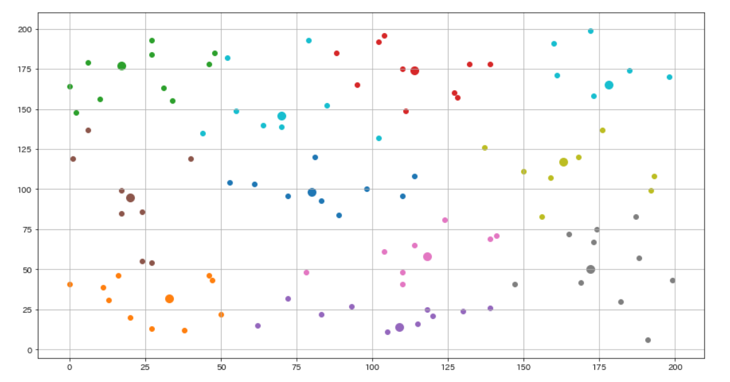
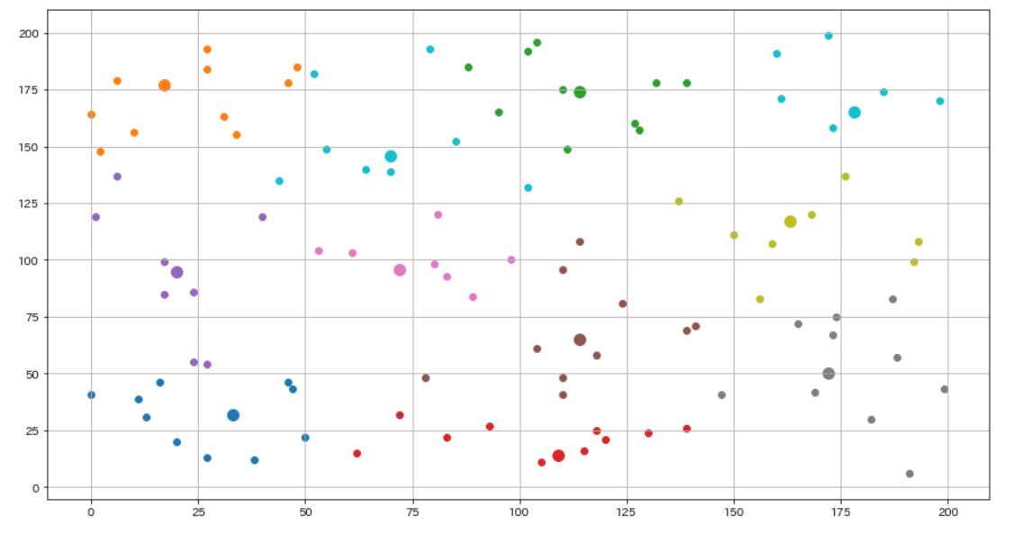
結果
MCD = 0
MCD = 25％点

Slide 19
メモ書き

Slide 20
数理計画（Gurobi）で解く場合
I ・・・ 地点の集合
T ・・・ 時刻の集合
Owd_{i, j, t} ・・・ 時刻tで地点iを出発したとき、地点jまでに要する時間
y^i_t ・・・ 地点iを時刻tに訪れる場合に1

Slide 21
ネットワーク(networkx)で解く場合
1
2
・・・
T
A
時刻（離散化）
OWD_{A, B, 1}
B
移動できない
エッジは定義しない
OWDをエッジの重みとし、地点×時刻をノードとするネットワークを構築する。
その後はTSPを解けるライブラリを使う。
地点

Slide 22
数理計画とネットワークのどちらが良いか？
＜計算時間＞
ネットワークの方が、TSPに特化したアルゴリズムが実装されているので速いですが、gurobiならgrbtuneというハイパーパラメータを最適化する機能があるので、それを使ってチューニングする。
＜制約条件の追加＞
BtoBの配送計画では、
・地点ごとに時間指定
・４時間以上労働する場合は、途中に休憩をはさむ
・総労働時間が８時間以内
・Aを行った後は必ずBを行く
等があります。こういった条件を数理計画なら全て式として追加できますが、ネットワークだと全てエッジの重みで対応する必要があります。条件を満たすネットワークを作成するまでが
大変になるかと思います。

Slide 23

案：自身のいる位置からOWDが近い10地点を取得する。
以前に、大手自動車会社様と共同で、次世代のカーナビの研究開発をした経験があります。
現在位置から、近傍の行先をレコメンドするというタスクだったのですが、その際は事前にクラスタリングはせずに、行き先の位置座標を、K-d木に格納しておいて、自身の半径5km以内の
10地点を取得するという方法を使いました。今回はOWDをk-d木に格納してはいかがでしょうか？
K-d木：https://scikit-learn.org/stable/modules/generated/sklearn.neighbors.KDTree.html
＜オフライン（当日の朝に実行）＞
kdtree = KDTree(X)
＜オンライン（5分間隔?で実行）＞
kdtree.query_radious(r=5)[:10]
半径r
（緯度、経度、不在率の平均値）を格納。
（緯度、経度、不在率の平均値）
半径5km以内の10地点を取得する。

